Slide 1

Prototype de Game Design session 2020-2021
Anthony LAMOUR

Slide 2
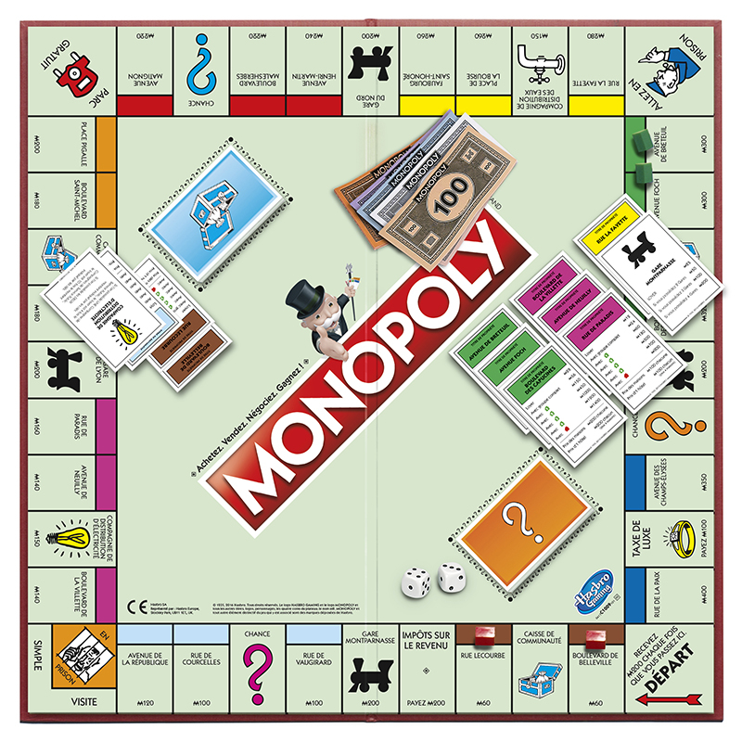
Sujet :
Réaliser un tutoriel complet pour le Monopoly en laissant la possibilité à l’utilisateur de comprendre les règles, de les mettre en application et de lui ré-expliquer si besoin.
L’évaluation se fera sans documentation mais juste avec la pratique du tutoriel.

Slide 3
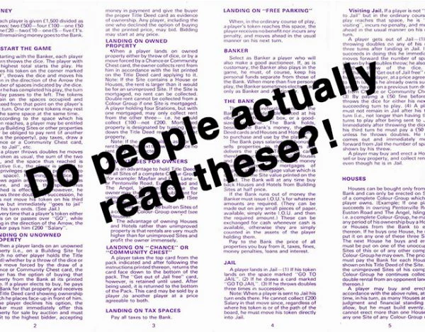
Problématique principale :

Slide 4
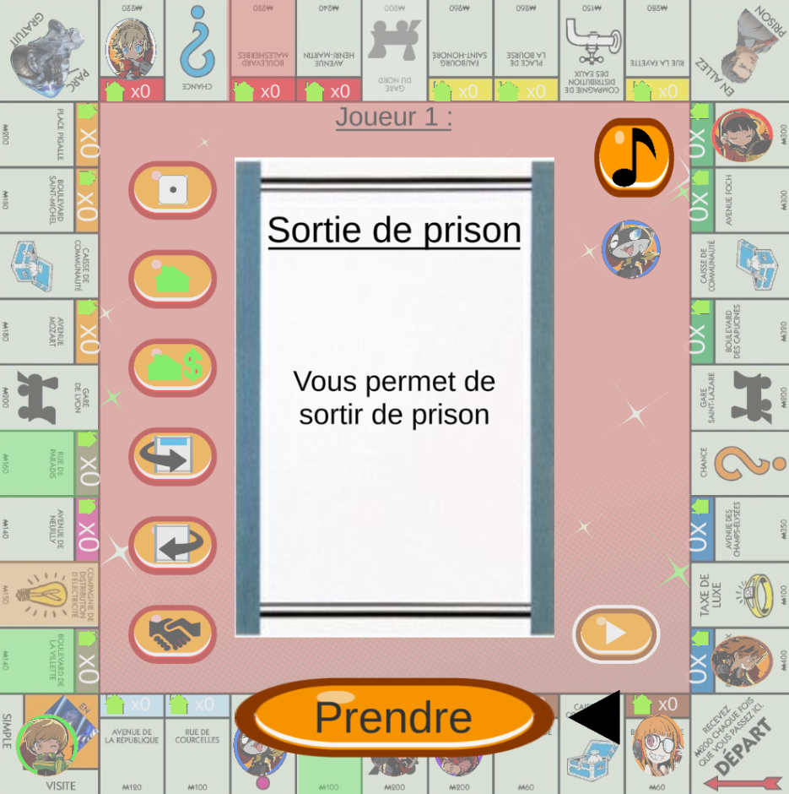
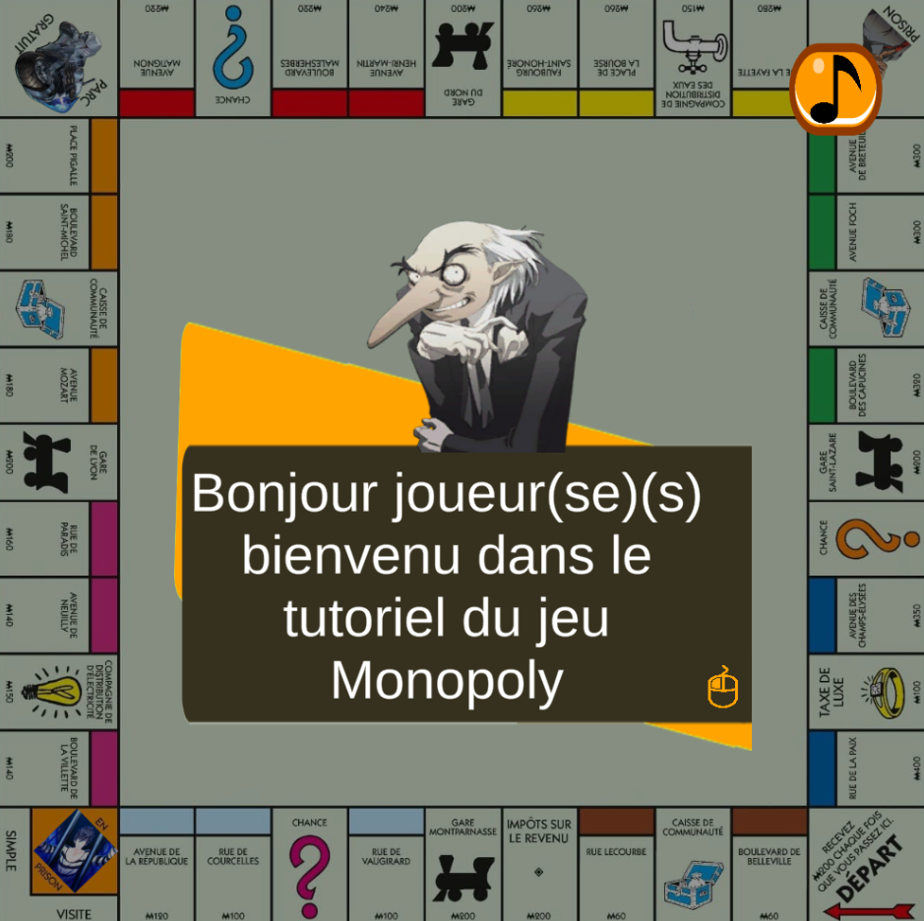
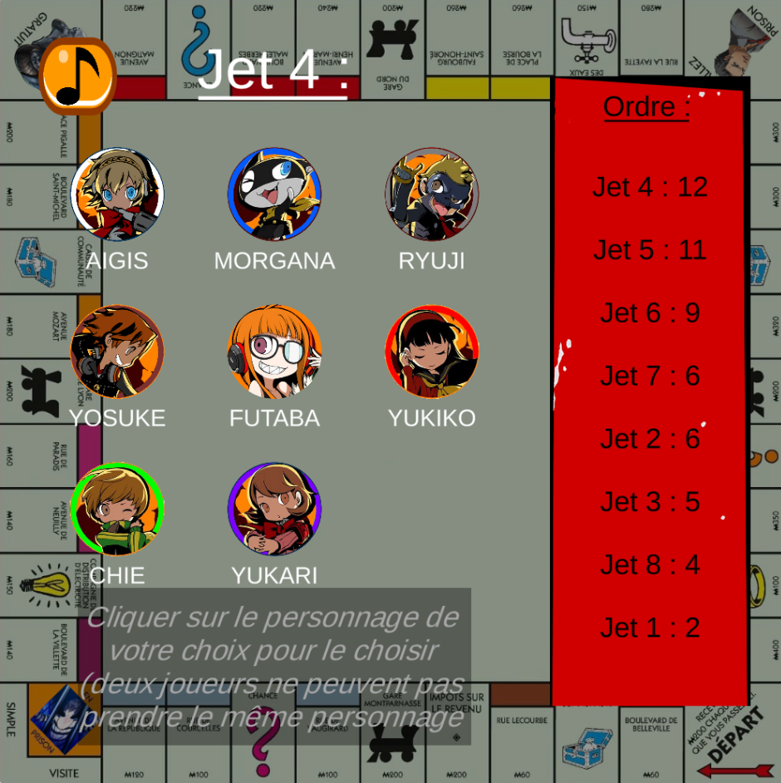
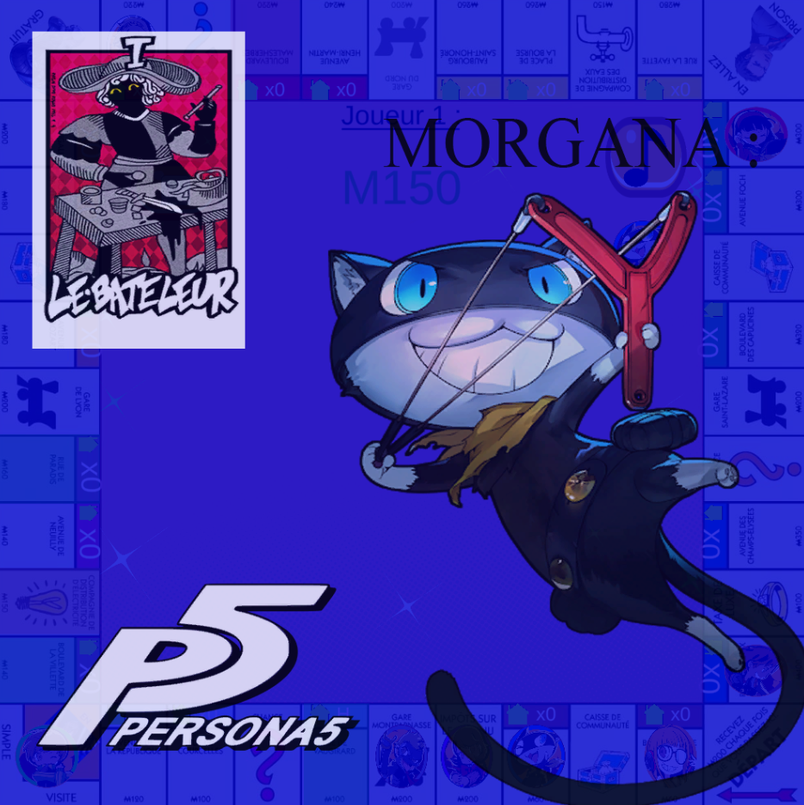
Ajouter des couleurs, des personnages et du son :

Slide 5
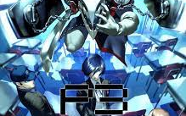


Créer le tutoriel autour d’un thème :

Slide 6








Des personnages, leurs couleurs dominantes et leurs musiques :
Blanc
Gris
Bleu
Orange
Marron
Rouge
Violet
Vert

Slide 7
Narrateur :

Slide 8
Interfaces : écran d’introduction

Slide 9
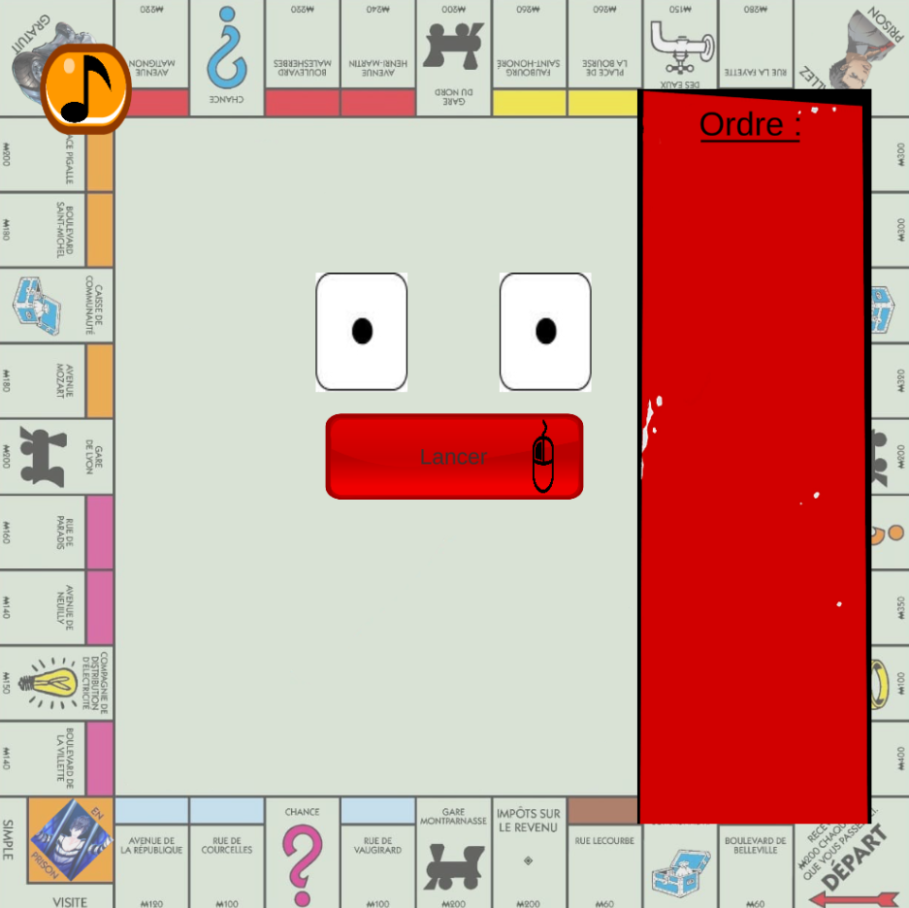
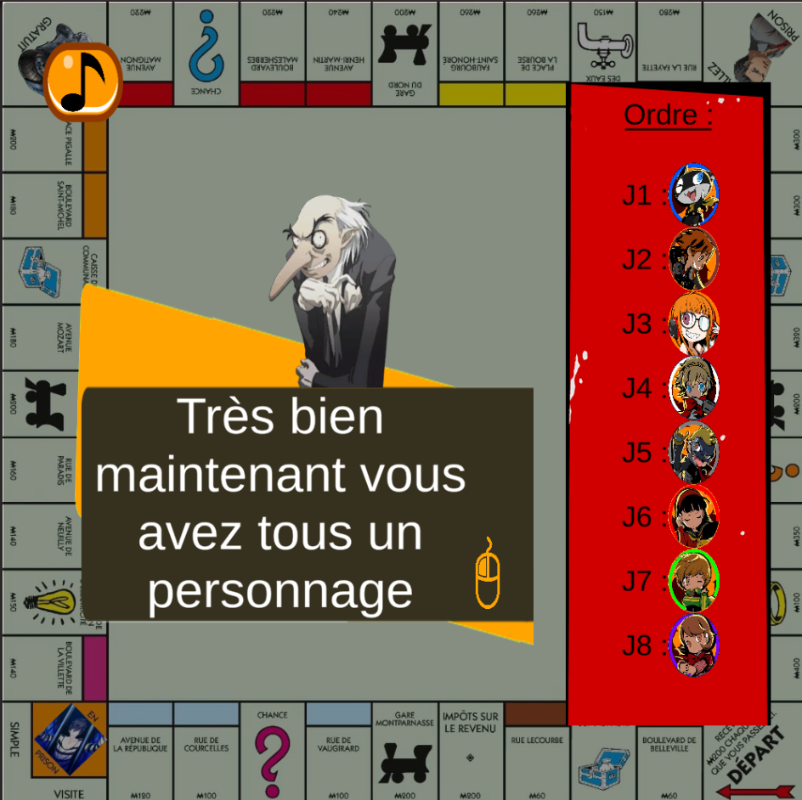
Interfaces : choix des personnages

Slide 10
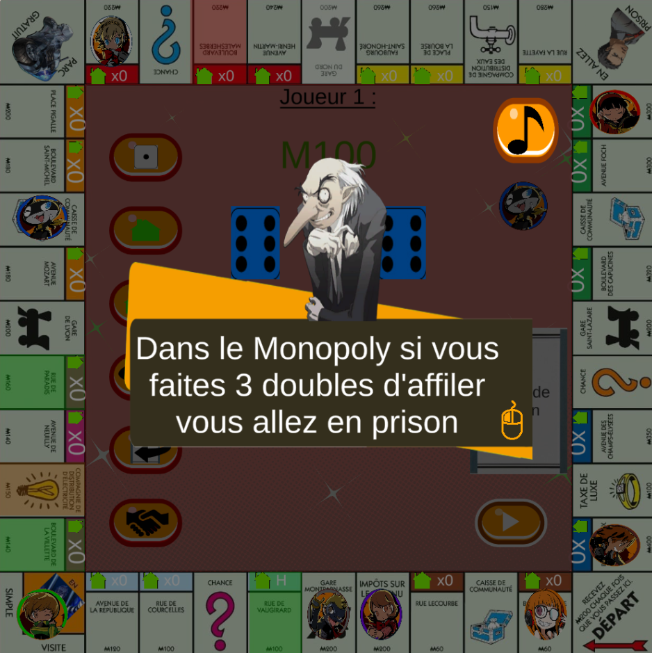
Interfaces : de jeu

Slide 11
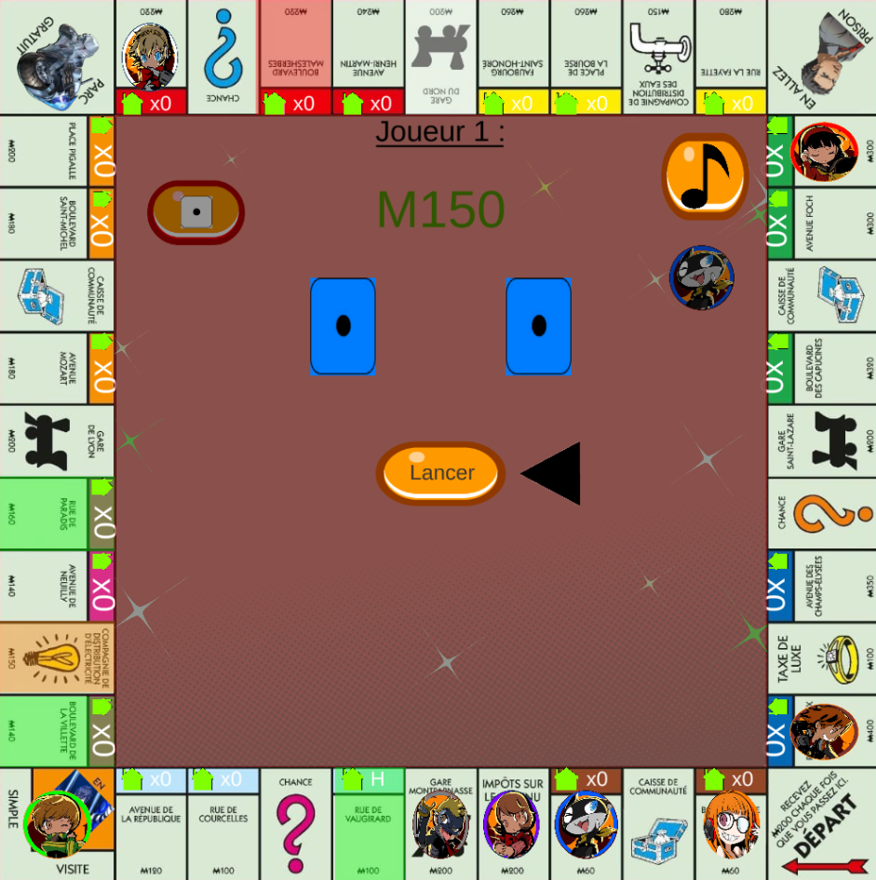
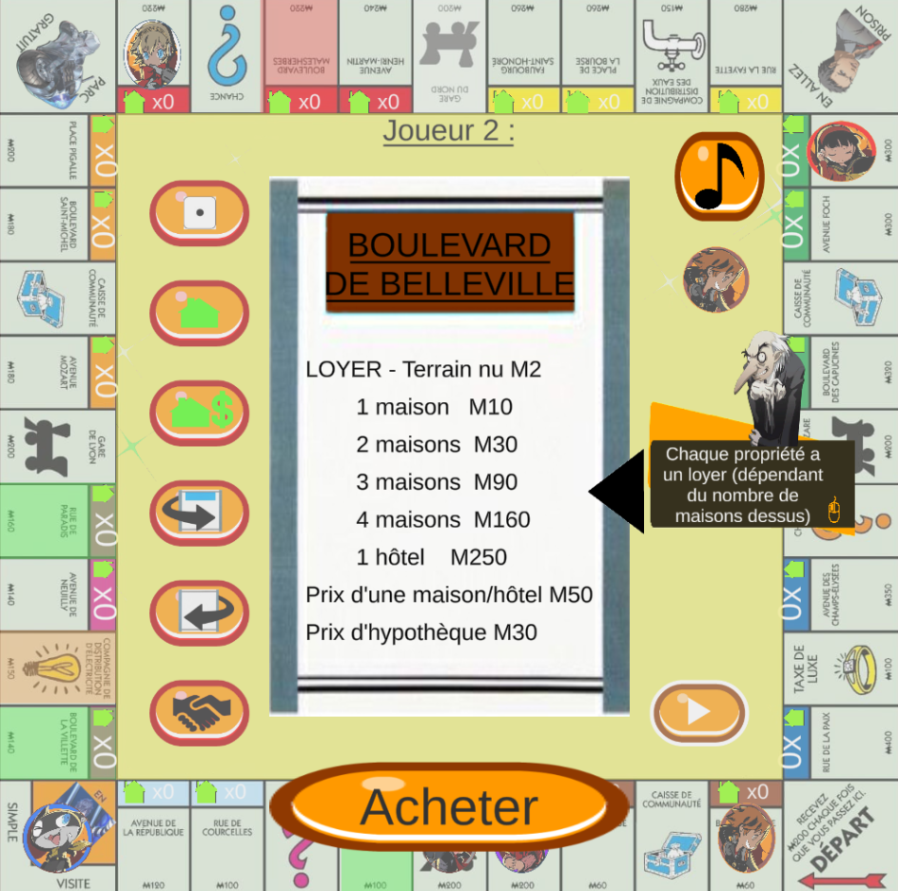
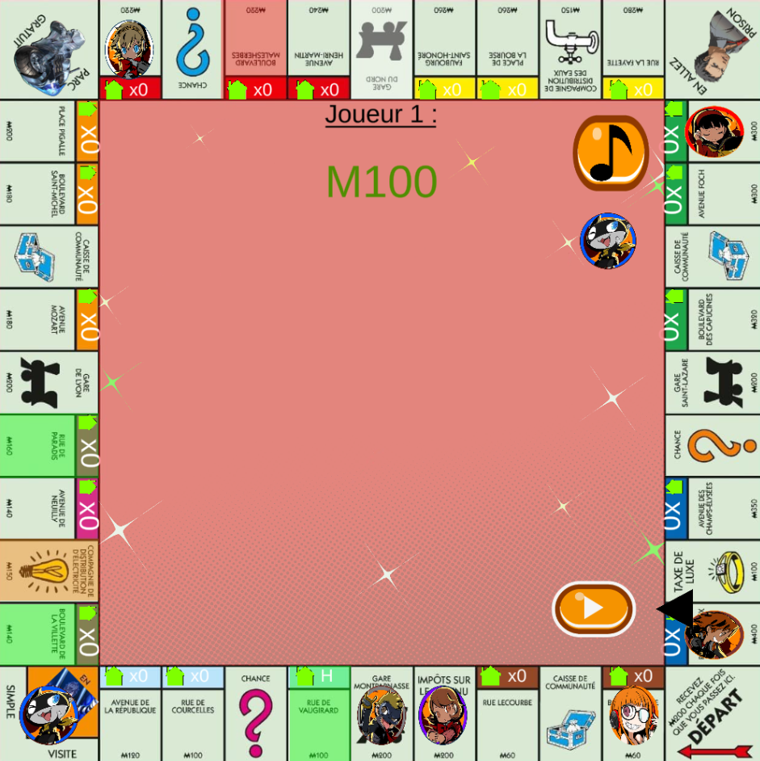
Déroulement :

Slide 12
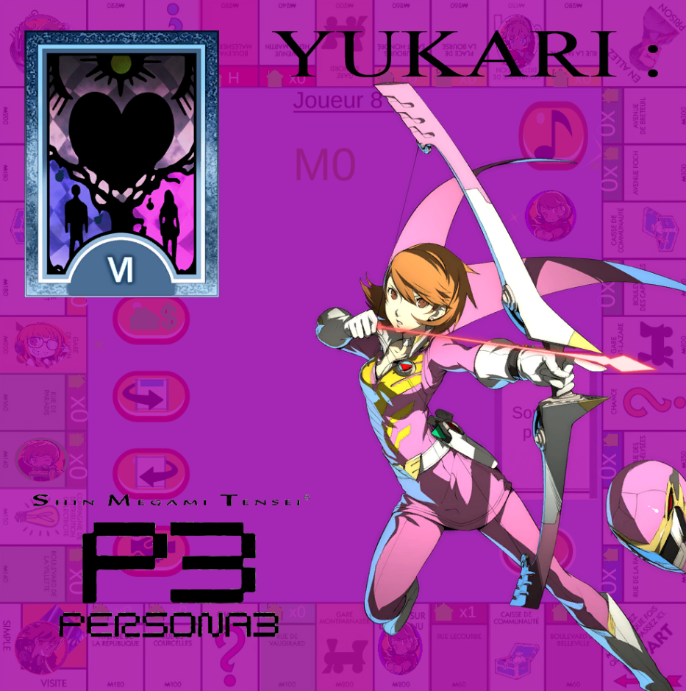
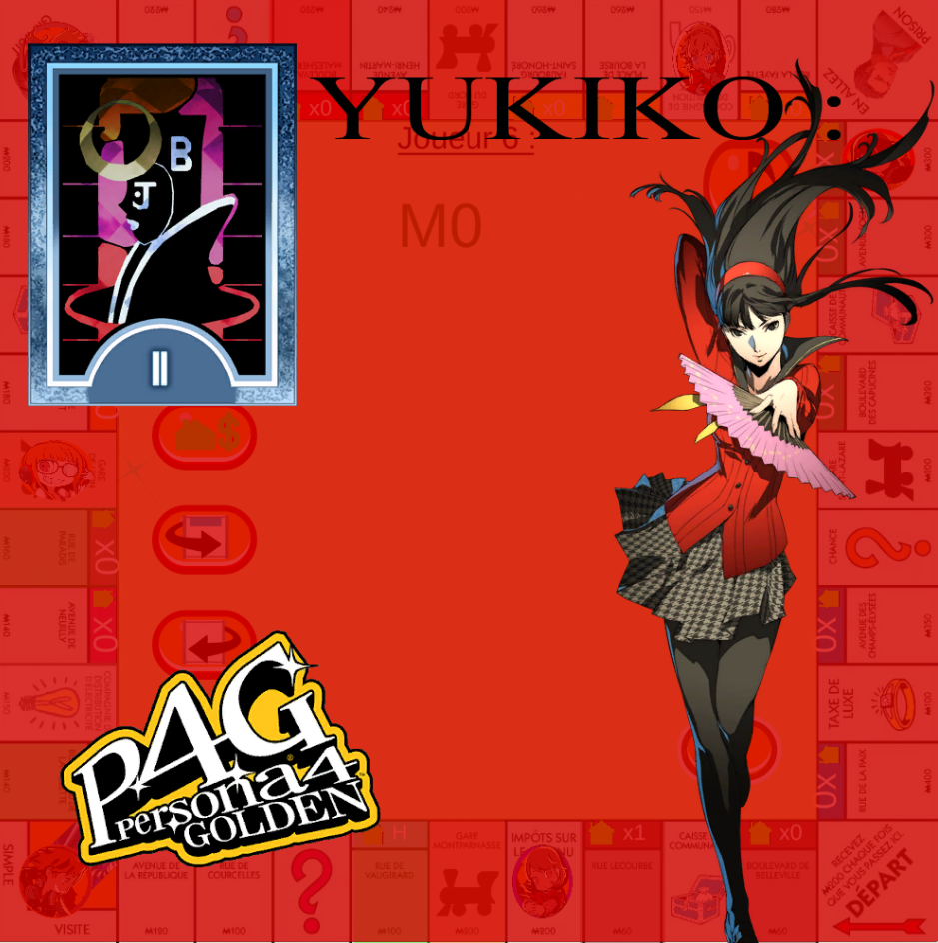
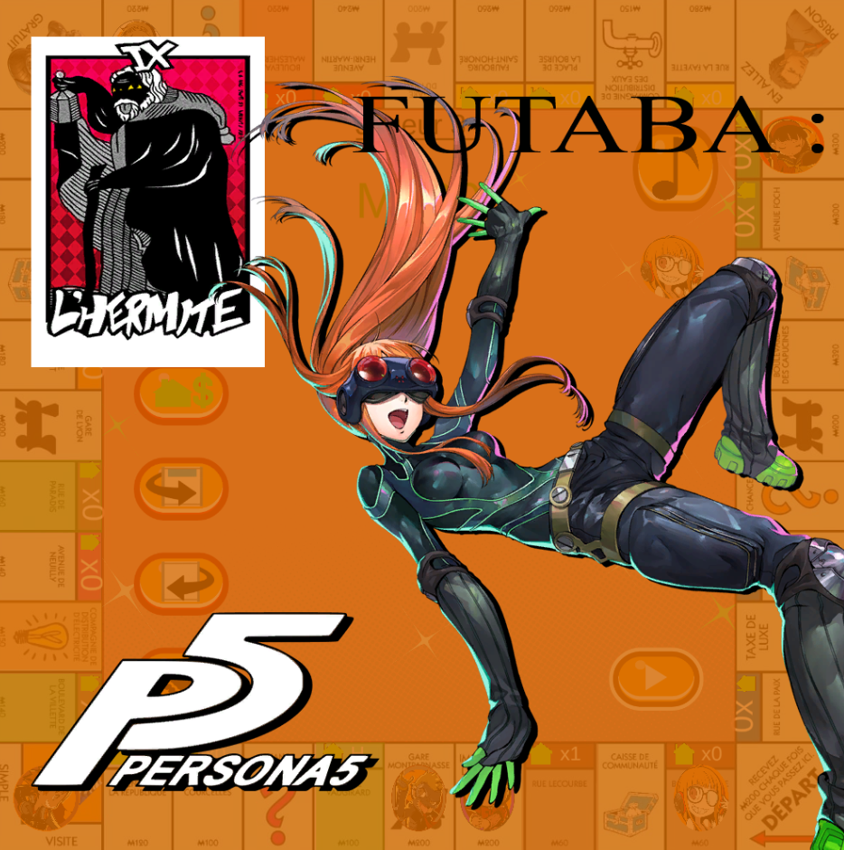
Ecran de transition et changement de musique :

Slide 13
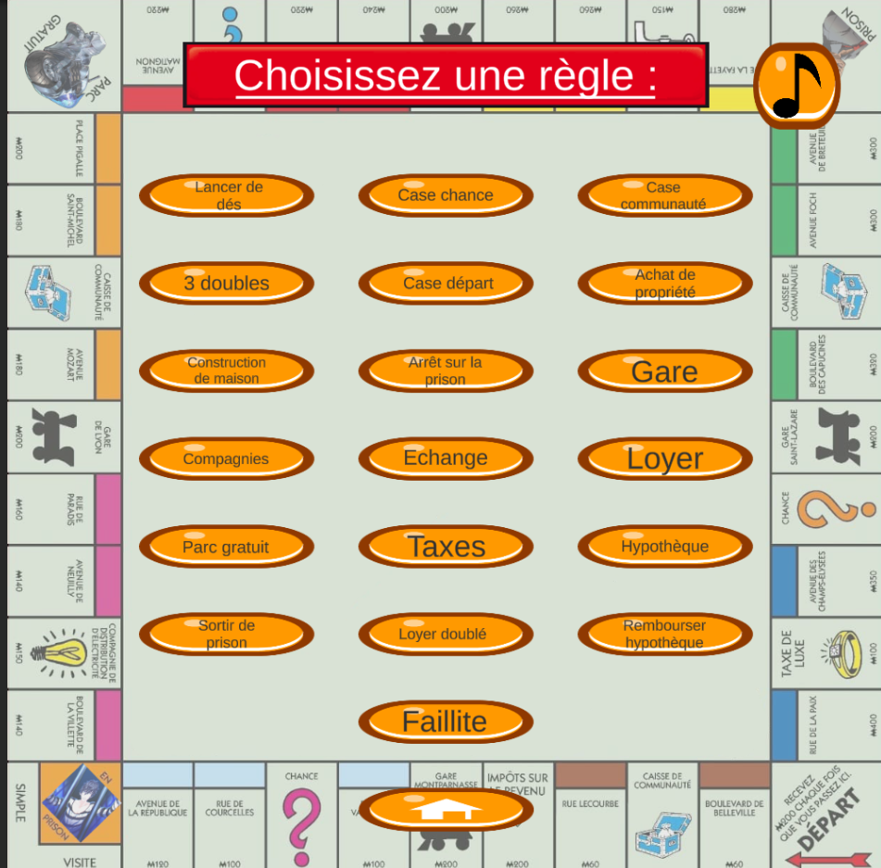
Sélection de tutoriel :

